Slide 1

Создание условий для успешной социализации и эффективной самореализации молодежи
(Молодежное пространство «Притяжение»)

Slide 2

Introduction
Аннотация
Проект «Притяжение» направлен на создание многофункционального молодежного пространства, которое создаст все необходимые условия для успешной социализации и эффективной самореализации активной молодежи, развития потенциала молодежи

Slide 3
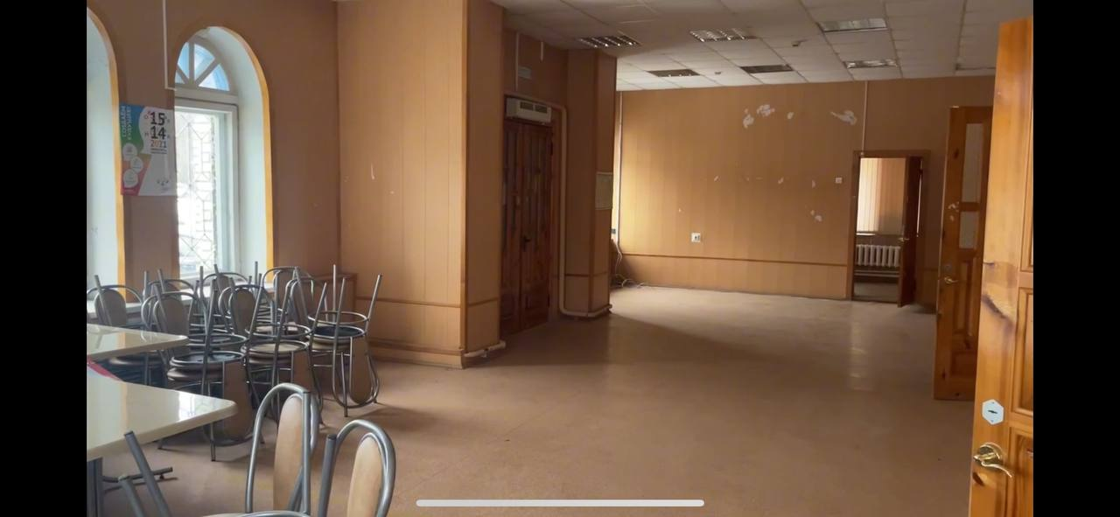
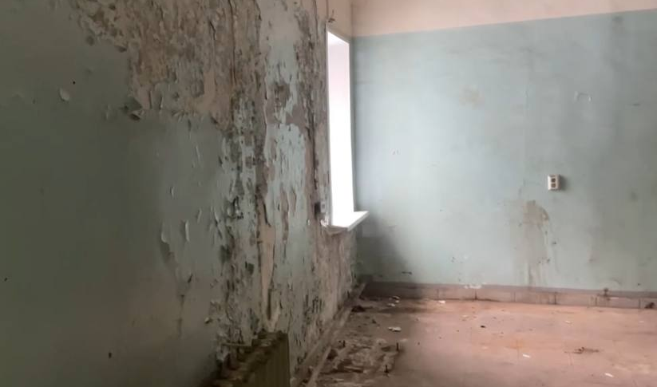
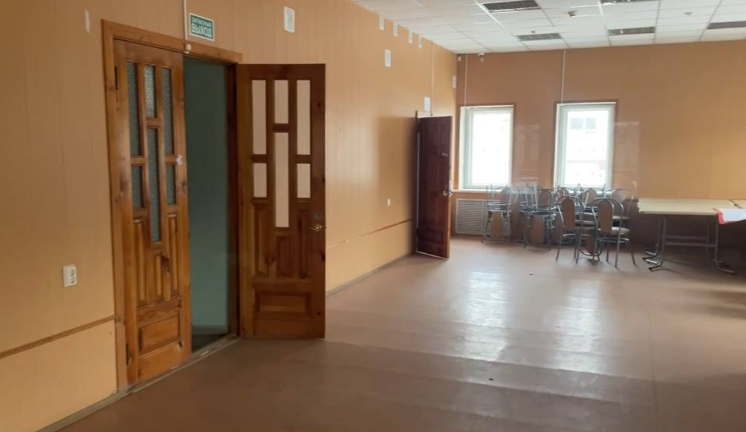
Здание молодежного центра сейчас:
Кино – зал
Зал для массовых мероприятий

Slide 4
Задачи:
Местный бюджет
Ремонт здания
Областной бюджет
Формирование материально-технической базы (за счет средств инициативного бюджетирования)
Отдел по молодежной политике
Разработка программы культурно -образовательных и досуговых мероприятий
СМИ, Активисты
Рекламная кампания, привлечение молодежи

Slide 5
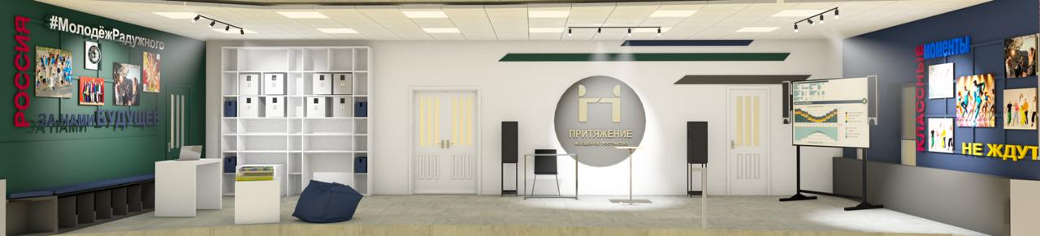
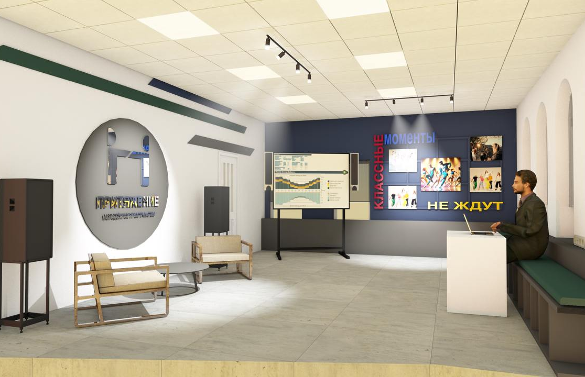
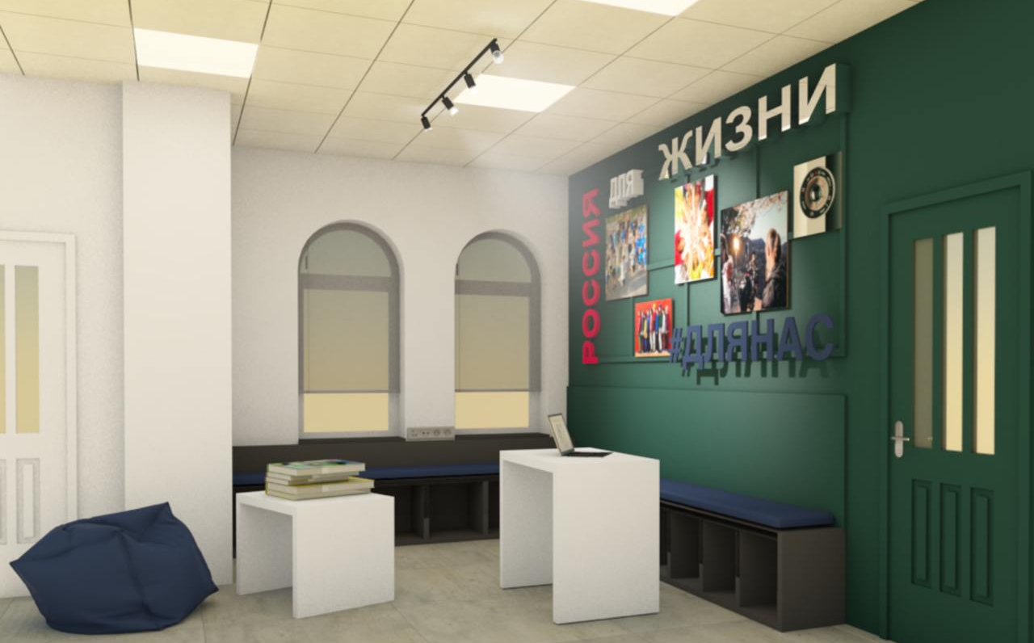
Проект Молодежного центра «ПРИТЯжение»:
Зал для проведения массовых мероприятий
Зона для выступлений
Коворкинг зона

Slide 6
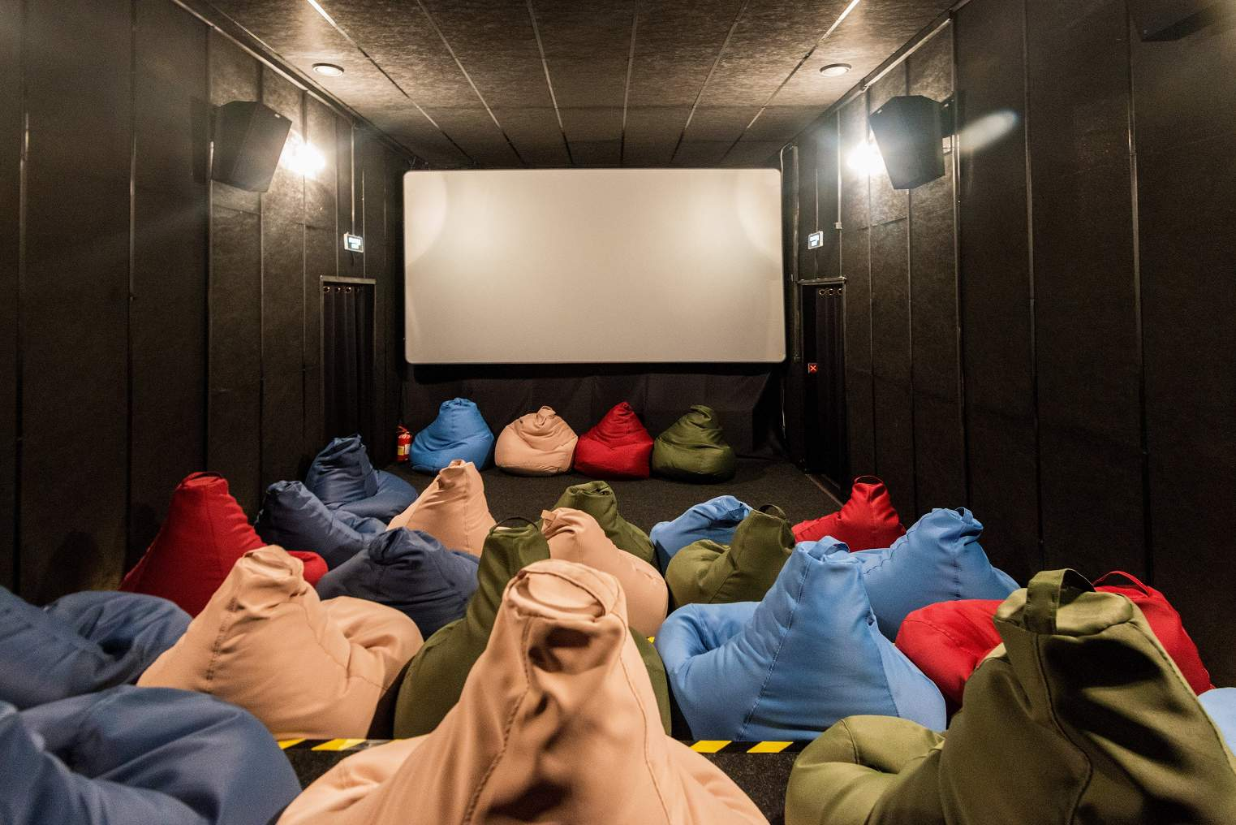
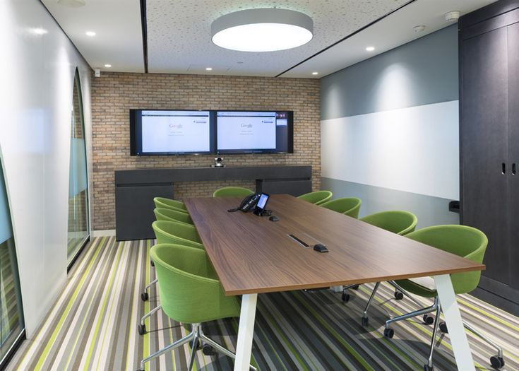
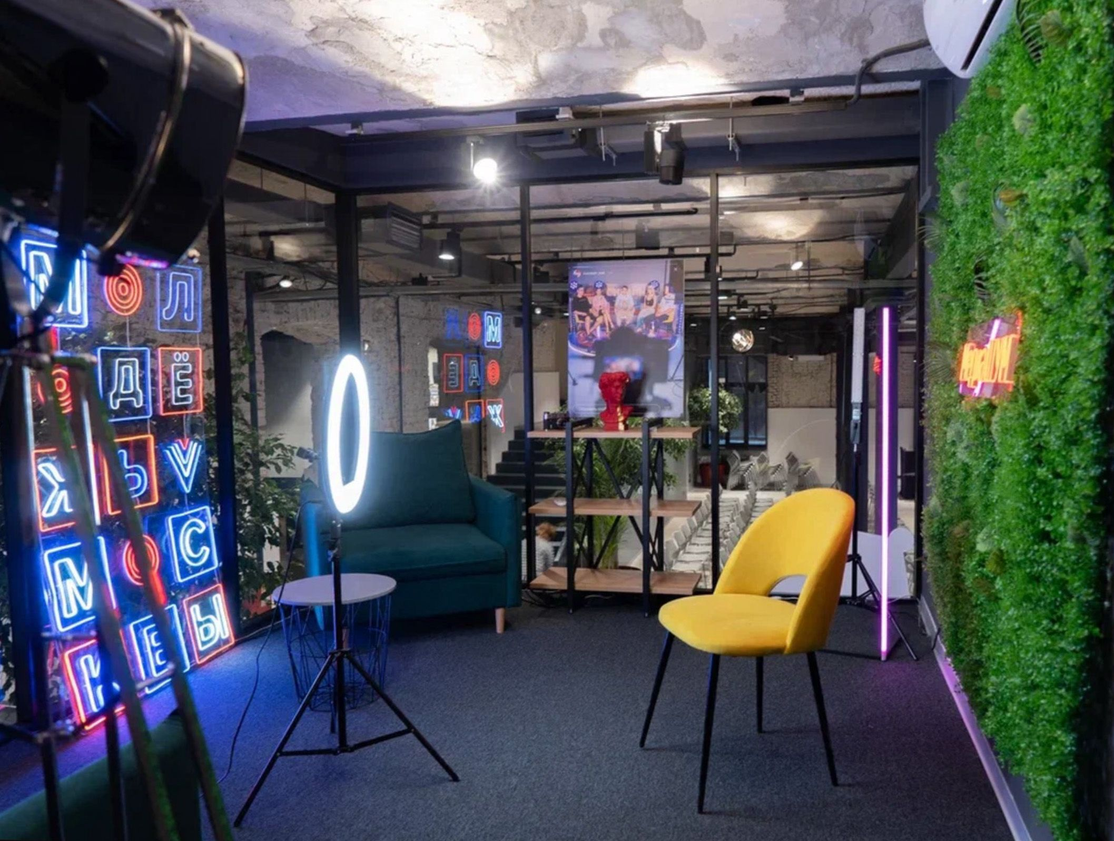
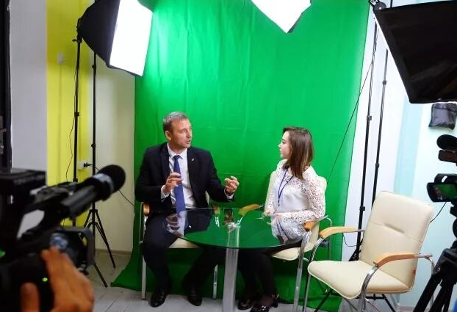
Кино-зал
Переговорный кабинет
Медиа-студия
Медиа-студия

Slide 7
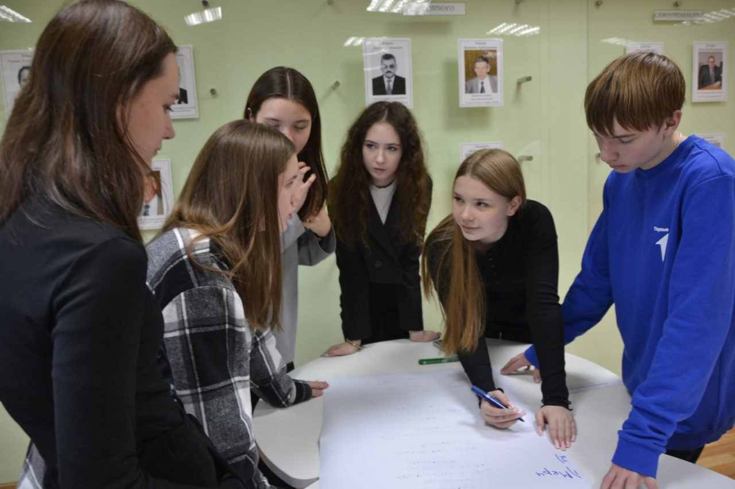
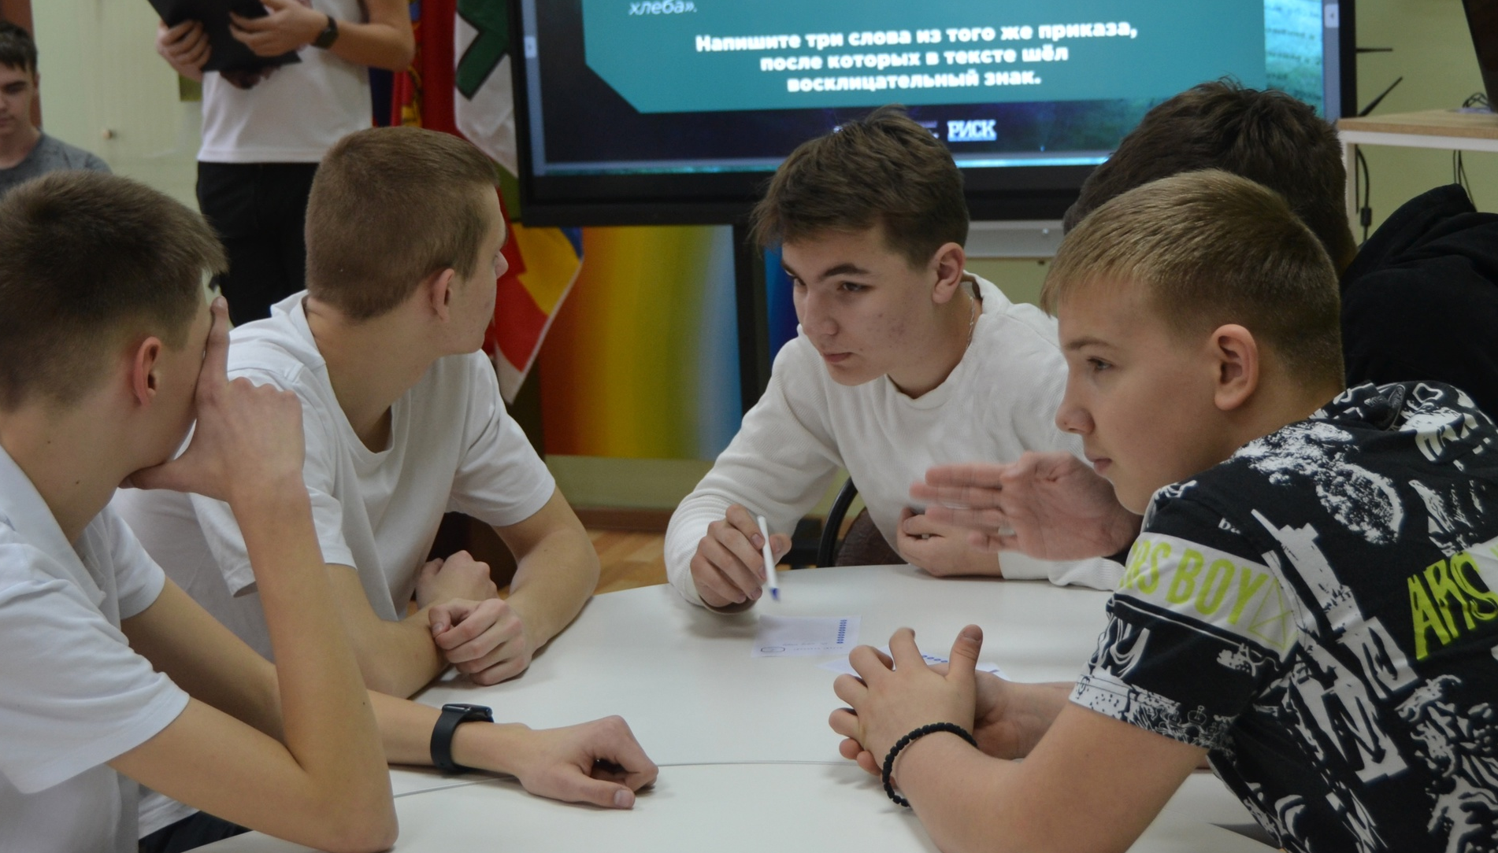
Ожидаемые результаты от реализации проекта в 2025 году:
Создание молодежного пространства «Притяжение»;
Проведение не менее 20 мероприятий, способствующих всестороннему развитию молодых людей и укреплению общественного единства;
Количество молодых людей, выступивших в роли экспертов – 7 чел.;
Количество участников мероприятий более 300 чел.;
Охват молодых людей, прошедших обучения по социальному проектированию до 50 человек;
Охват молодых людей прошедших обучение видео и фото – съемке, видеомонтажу до 20 человек.
Создание молодежного видео - канала;
Увеличение численности социально - активной молодежи до 150 человек;
Формирование устойчивого интереса молодежи к полезному проведению досуга.

Slide 8
СПАСИБО ЗА ВНИМАНИЕ!

